Slide 1
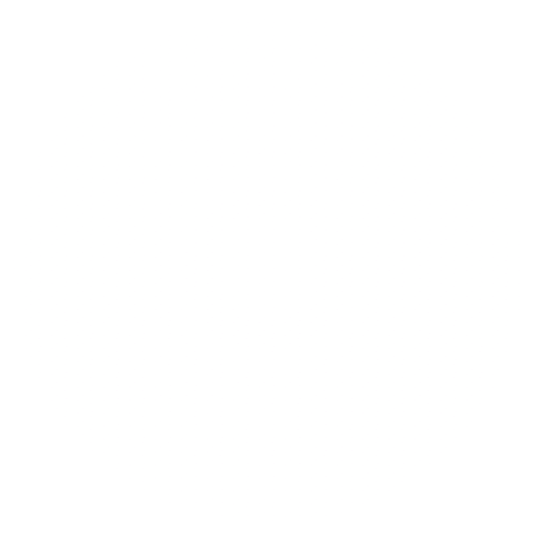
Computer Vision

Slide 2
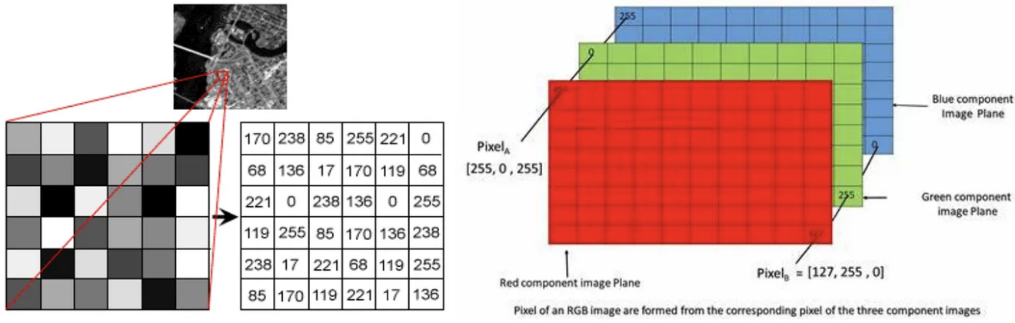
Ce este o imagine?
O imagine este o matrice de pixeli, unde un pixel reprezinta o zona foarte mica de aceeasi culoare. Aceasta culoare este descrisa de o serie de valori numerice.
In formatul RGB fiecare pixel are 3 valori in intervalul [0,255] ce corespund canalelor Red, Green si Blue si spun cat de mult este folosita fiecare nuanta.

Slide 3
Ce este?
Este o arie a inteligentei artificiale ce se concentreaza pe invatarea unei masini sa interpreteze input-uri vizuale precum imagini si video-uri.
Aceasta implica algoritmi ce extrag caracteristici specifice din input si le transforma intr-un format interpretabil pentru arhitecturile clasice de machine learning.
Cele mai folosite arhitecturi folosite de modele pentru prelucrarea acestor feature-uri sunt Convolutional Layer si Visual Transformer.

Slide 4
Ce cuprinde?
Aceasta arie cuprinde o serie larga de aplicatii folosite in industrie.
Cele mai populare aplicatii sunt:
Clasificare de imagini
Detectie de obiecte
Segmentarea imaginilor
Generare de imagini

Slide 5
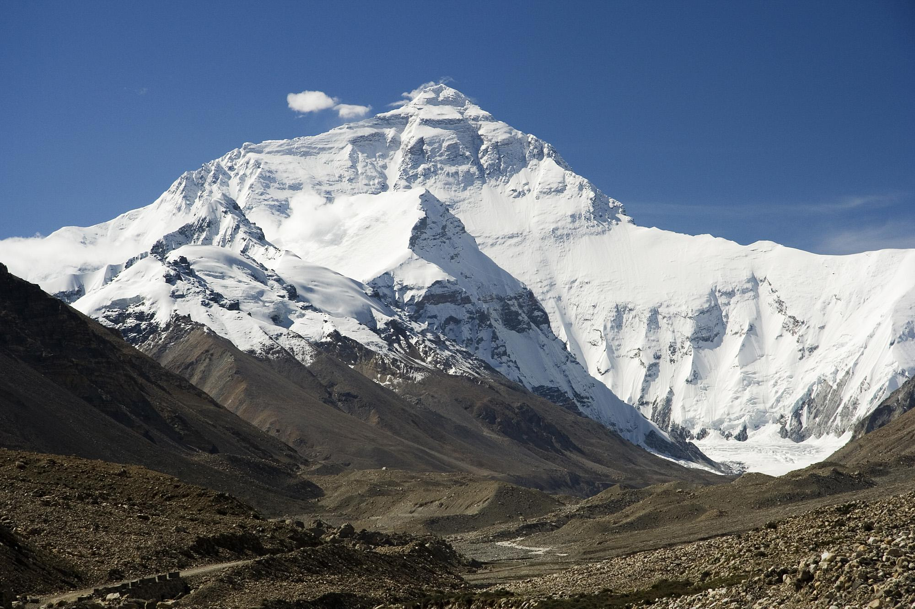
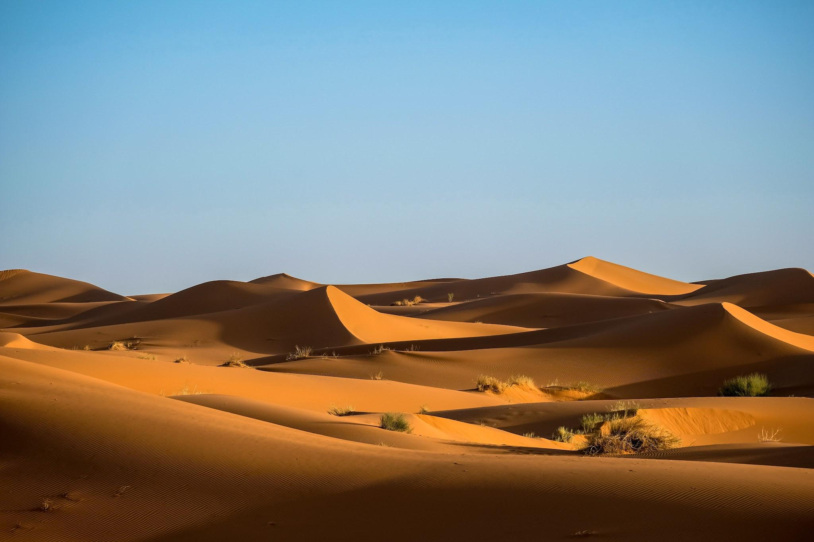
Clasificarea de imagini
Implica interpretarea unei imagini si clasificarea ei sub o eticheta corespunzatoare celui mai predominant obiect din ea.
Este folosita cand dorim sa grupam imagini dupa o descriere generala a lor. De exemplu, daca vrem sa grupam o serie de poza in functie de relieful curpins (munte, mare, desert, etc).
Modele populare: ResNet, AlexNet
Mountain
Desert

Slide 6
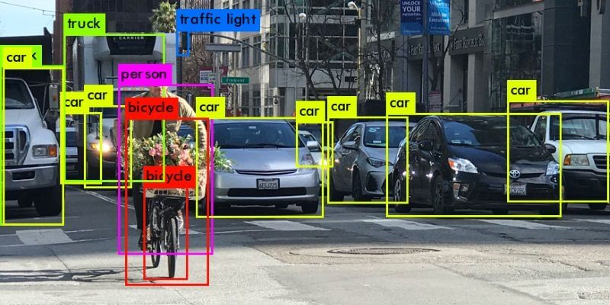
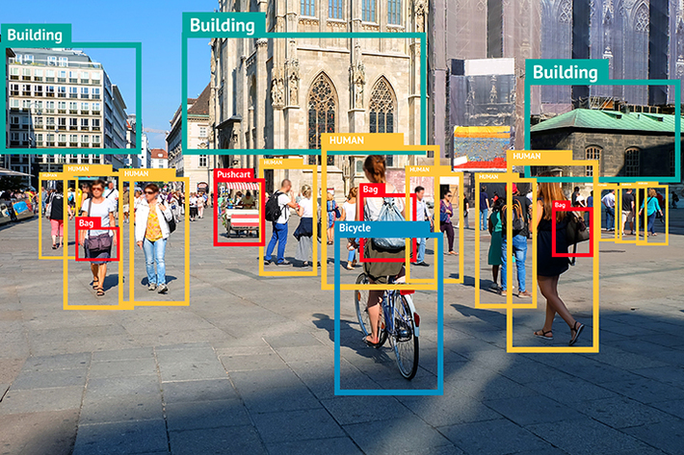
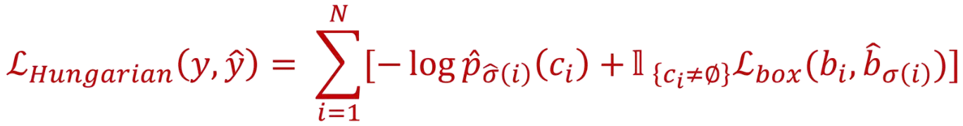
Detectie de obiecte
In loc sa clasifice in intregime o poza, aici modelul se uita la elementele ei si poate sa faca distinctie intre obiecte ce apartin unor clase diferite si sa le localizeze in imagine. Fiecare obiect este incadrat intr-un dreptunghi numit BoundingBox, si ii este atribuit o eticheta si o probabilitate.
De exemplu, putem considera o intersectie unde o camera analizeaza traficul.
Modele populare: R-CNN, Yolo

Slide 7
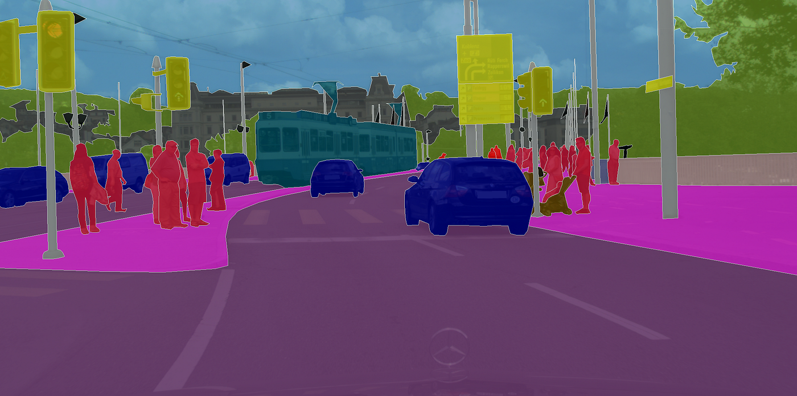
Segmentare de obiecte
Presupune impartirea unei imagini in zone ce corespund aceluiasi obiect. Fata de detectia de obiecte ce ne spune locatia lui si il incadreaza intr-un chenar fix, segmentarea pastreaza forma obiectului si atribuie oricarei zone a imaginii cate o clasa.
Modele populare: DeepLabV3, U-Net

Slide 8
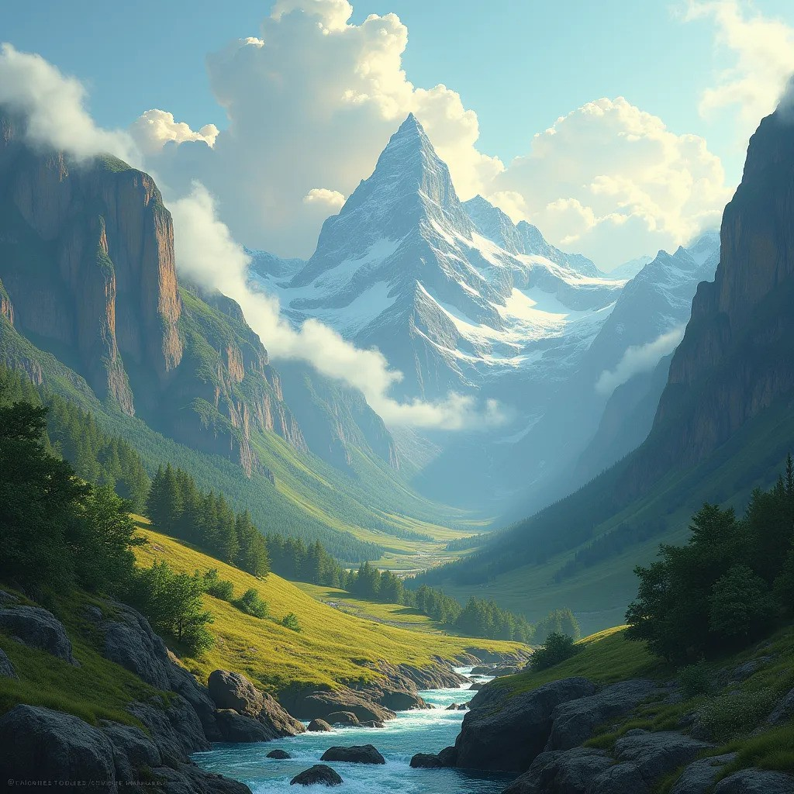
Generare de imagini
Este un task ce a devenit foarte popular si cu multe inovatii in ultimii ani.
Este procesul prin care o poza poate fi editata sau creata de la zero artificial.
Procesul se poate face prin mai multe moduri:
Text to image: modelul primeste doar un prompt(text) si pe baza lui ni se creeaza imaginea.
Image to image: modelul pleaca de la o poza initiala si creeaza o variatie a acesteie. Aditional modelul poate primi si un prompt pentru ghidare stilistica.
Modele populare: StableDiffusion, Flux
A surreal mountain landscape

